Slide 1
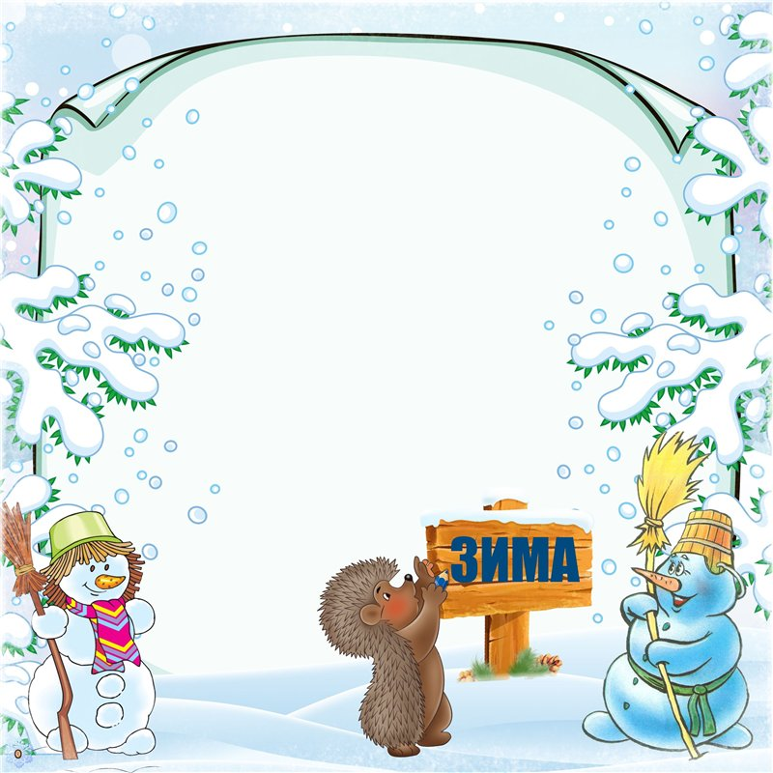
Путешествие к ЗИМЕ.
Коллективный рассказ
(в рамках парциальной программы
« Дошкольники и туризм»)
МАДОУ - детский сад «Колосок», группа «Берёзка»,
НСО, Новосибирский район, п. Краснообск.
Воспитатели: Ворончихина И.И.
Ягупова Н.В.
Инструктор по физической культуре
Ануфриева Л.В.
2021г.

Slide 2
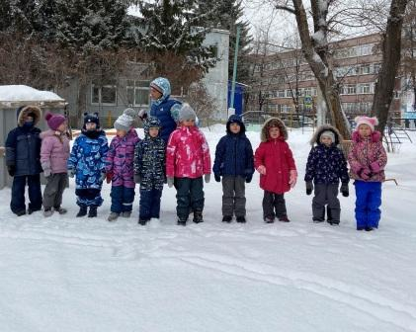
Утром мы увидели на подоконнике конверт. Это было приглашение к Зиме. Мы его открыли. А там увидели маршрутный лист и задания.

Slide 3
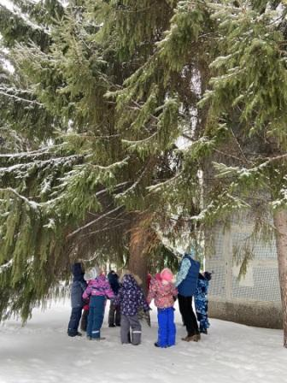
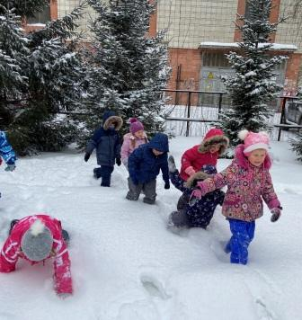
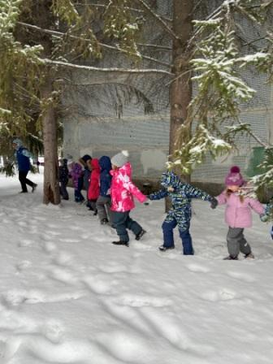
Путь был долгим и трудным. По сугробам, по буреломам.
«Здравствуй, Ёлочка!»
До ёлки мы должны были идти взявшись за руки.

Slide 4
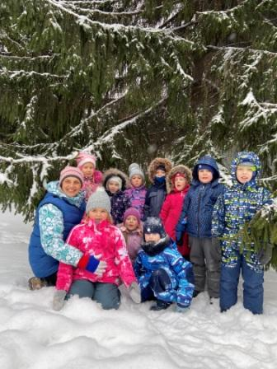
Какая Ёлочка красивая!
Зимушка нарядила её в зимний наряд!

Slide 5
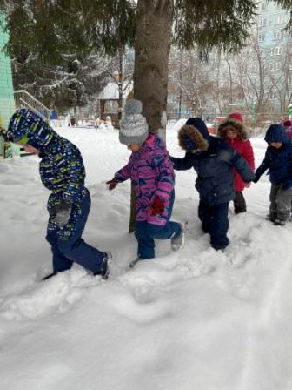
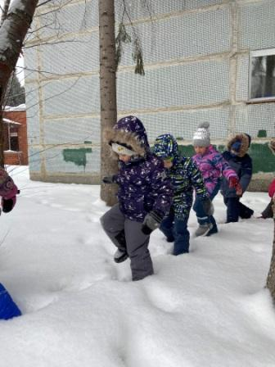
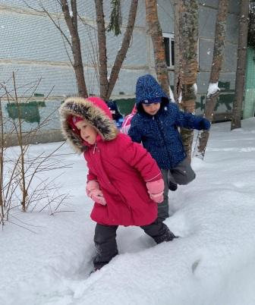
До Рябинки мы шли по следам.

Slide 6
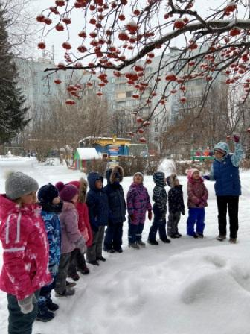
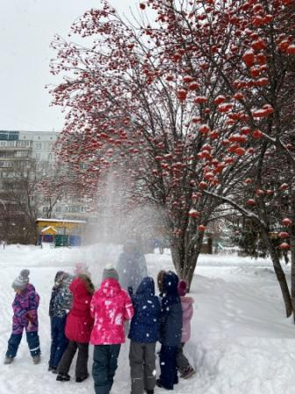
На Рябине много ягод,
Птицам будет что поесть!
САЛЮТ РЯБИНЕ!!!

Slide 7
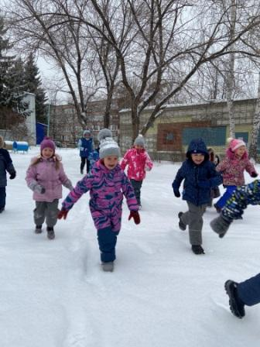
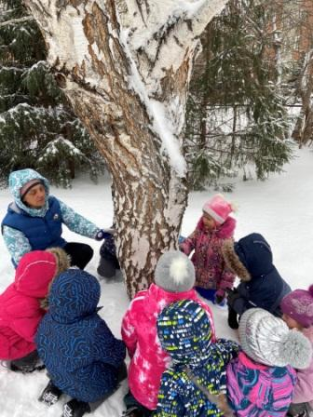
А до Берёзы мы бежали.
Привет Берёзка!
Мы закрыли глаза,
И загадали желание.

Slide 8
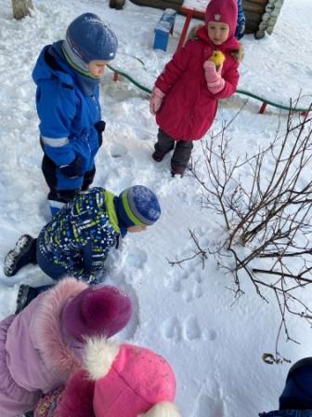
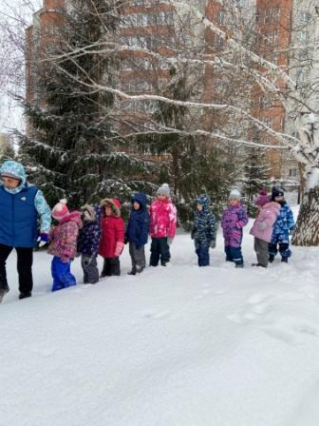
Мы увидели беличьи следы,
И решили посмотреть,
Куда они нас выведут?

Slide 9
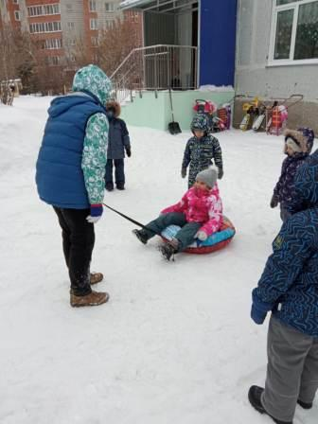
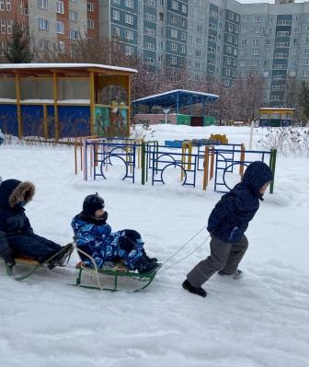
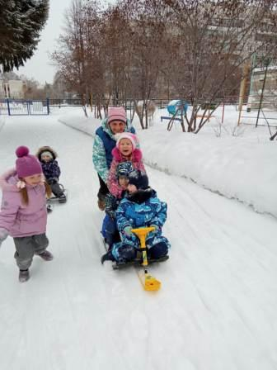
А привели они нас,
к санкам, плюшка и снегокатам.

Slide 10
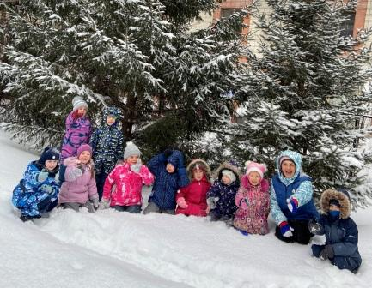
СПАСИБО,
ЗИМУШКА –ЗИМА!!!
Дети группы «Берёзка»

